Slide 1

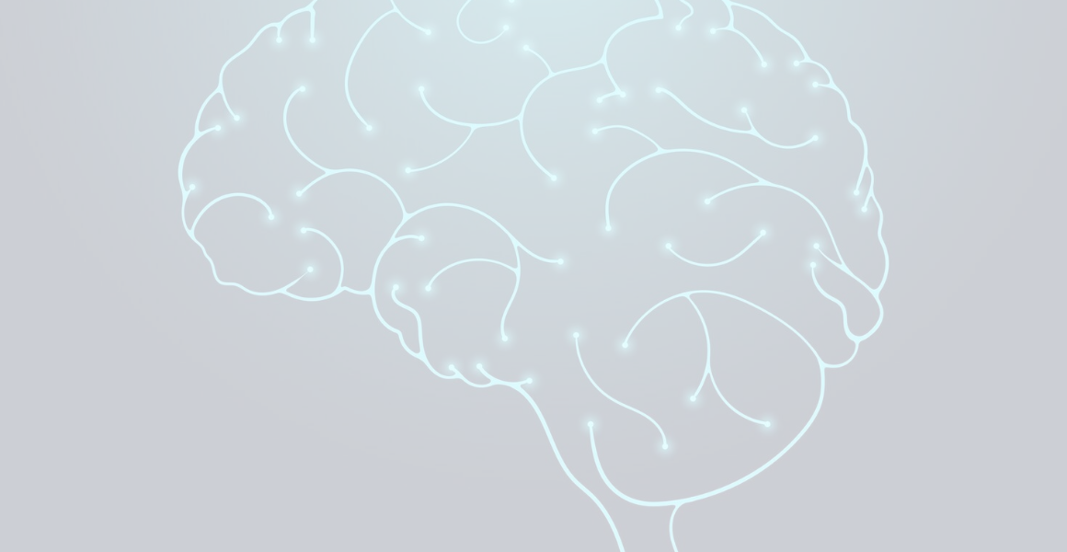
Redes Bayesianas aplicadas al TDAH
Modelado probabilístico para el diagnóstico del Trastorno por Déficit de Atención e Hiperactividad
Elaborado por: Domenica Beltran, Mario Reinoso
Slide 1

Slide 2
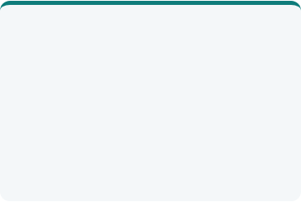
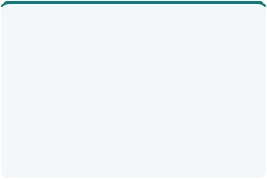
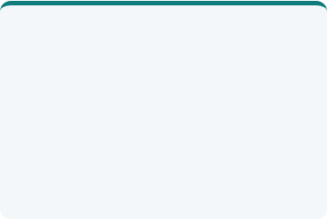
CASO DE ESTUDIO: EL TDAH
El Trastorno
La Complejidad
La Solución
El TDAH afecta la atención y el control de impulsos. Es complejo y se manifiesta tanto en niños como en adultos.
Múltiples factores ambientales y genéticos influyen en su aparición, dificultando un diagnóstico binario simple.
Las Redes Bayesianas modelan relaciones probabilísticas entre riesgos, estimando la verosimilitud del diagnóstico.
Referencia: Haan et al., 2022 (Addiction, PMC10308447).
Slide 2

Slide 3
VARIABLES Y VALORES
Variable | Descripción | Valores posibles
Tabaco Prenatal (T) | Exposición materna al tabaco durante el embarazo | Alto (A) / Bajo (B)
Alcohol Prenatal (Al) | Consumo de alcohol materno durante el embarazo | Alto (A) / Bajo (B)
Pred. Genética (G) | Historial familiar de TDAH o trastornos relacionados | Sí (S) / No (N)
TDAH (objetivo) | Diagnóstico de TDAH en el hijo | Verdadero (V) / Falso (F)
Slide 3

Slide 4
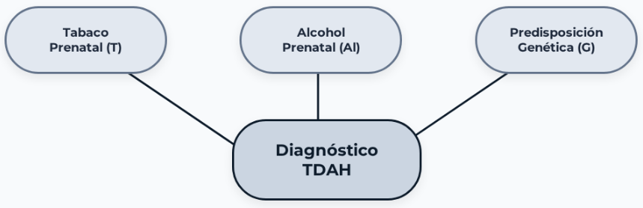
ESTRUCTURA DE CAUSALIDAD
Variables Independientes
Nodos Padre: T, Al y G influyen directamente sobre el TDAH.
Independencia: No hay conexiones entre las variables de riesgo.
Cálculo: La probabilidad final depende de la combinación de estados.
Variable Objetivo
Slide 4

Slide 5
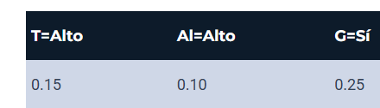
TABLAS DE PROBABILIDAD
Nodos raíz (probabilidades marginales)
Tabla de probabilidad condicional P(TDAH = V | T, Al, G)
Combinación (T, Al, G) | P(TDAH=V)
Alto, Alto, Sí | 0.85
Alto, Alto, No | 0.55
Bajo, Bajo, Sí | 0.30
Bajo, Bajo, No | 0.05
Slide 5

Slide 6
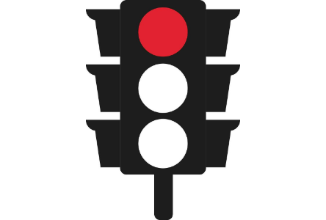
CASO 1: ALTO RIESGO
T=Alto, Al=Alto, G=Sí
85%
PROBABILIDAD TDAH
Interpretación: La combinación de los tres factores máximos sitúa al diagnóstico en un escenario de riesgo crítico (Semáforo Rojo).
Slide 6

Slide 7
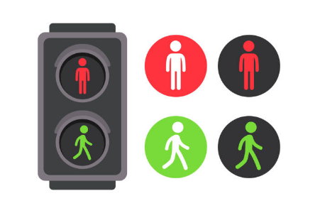
CASO 2: BAJO RIESGO
T=Bajo, Al=Bajo, G=No
5%
PROBABILIDAD TDAH
Interpretación: En ausencia de los factores de riesgo identificados, la probabilidad es mínima, sugiriendo un desarrollo típico (Semáforo Verde).
Slide 7

Slide 8
CONCLUSIONES
Las Redes Bayesianas integran múltiples factores para una estimación diagnóstica robusta.
La predisposición genética emerge como el factor con mayor peso individual.
Los riesgos prenatales están frecuentemente mediados por factores genéticos compartidos.
Esta herramienta constituye un apoyo valioso para la toma de decisiones clínicas tempranas.
Slide 8

Slide 9
Referencias Bibliográficas
1. Haan, E. et al. (2022). Prenatal smoking, alcohol and caffeine exposure and offspring externalizing disorders. Addiction, 117, 2602–2613.
Slide 9

